Slide 1



MANEJO DE LOS SÍNTOMAS
DE LA MENOPAUSIA
Vol 30, nº 8 - año 2022

Slide 2
Sumario
INTRODUCCIÓN
SÍNDROME GENITOURINARIO DE LA MENOPAUSIA (SGM)
SOFOCOS. SÍNTOMAS VASOMOTORES
SEGURIDAD DEL TRATAMIENTO HORMONAL SISTÉMICO (THS)
IDEAS CLAVE

Slide 3
INTRODUCCIÓN
Menopausia: etapa fisiológica de la vida, que no debe considerarse una enfermedad.
Síntomas:
  vasomotores: sofocos y sudores nocturnos
  urogenitales: sequedad vaginal, picazón o dolor durante las relaciones sexuales
  musculo-esqueléticos: dolor articular y muscular
  otros: cambios en el estado de ánimo o en los patrones de sueño y afectación de la esfera sexual.
Oportunidad para fomentar conductas positivas relacionadas con la salud que pueden mejorar el bienestar, reducir el riesgo de enfermedades crónicas y mejorar la salud mental y física a largo plazo.
La medicalización puede aumentar la ansiedad y la aprensión de las mujeres sobre esta etapa.

Slide 4
Sumario
INTRODUCCIÓN
SÍNDROME GENITOURINARIO DE LA MENOPAUSIA (SGM)
SOFOCOS. SÍNTOMAS VASOMOTORES
SEGURIDAD DEL TRATAMIENTO HORMONAL SISTÉMICO (THS)
IDEAS CLAVE

Slide 5
SÍNDROME GENITOURINARIO
DE LA MENOPAUSIA (SGM)
SÍNDROME GENITOURINARIO DE LA MENOPAUSIA (SGM)
Anteriormente conocido como “atrofia vulvo-vaginal”
Síntomas atróficos en las áreas vulvovaginal y vesico-uretral por la pérdida de estrógenos.
Se asocia con:
  molestias vulvovaginales: sequedad, ardor, prurito, dispareunia, flujo vaginal, sangrado o manchado
  síntomas en el tracto urinario: disuria, polaquiuria e infecciones urinarias recurrentes

Slide 6
SÍNDROME GENITOURINARIO
DE LA MENOPAUSIA (SGM)
HIDRATANTES Y LUBRICANTES
Tratamiento de la sequedad vaginal y la dispareunia:
  los geles hidratantes utilizados 2 o 3 días a la semana (de primera elección) + lubricantes durante las relaciones sexuales
  los lubricantes con vaselina, aceite o grasas vegetales pueden alterar el látex de los preservativos
Evitar:
  los geles vaginales con antisépticos (p. ej. clorhexidina) ya que podrían alterar la flora vaginal y producir vaginosis bacteriana
  los geles con sustancias alergizantes (propilenglicol, hidroxibenzoatos o parabenos, perfumes o extractos de plantas como Aloe vera)

Slide 7
SÍNDROME GENITOURINARIO
DE LA MENOPAUSIA (SGM)
TRATAMIENTO HORMONAL
Estrógenos vaginales:
  Tratamiento de segunda línea para el SGM que no responde adecuadamente a los hidratantes y lubricantes.
  Los estrógenos vaginales pueden mejorar:
    los síntomas de sequedad o malestar vulvovaginal,
    la fragilidad de los tejidos (que puede provocar sangrado postcoital o fisuras) o la dispareunia
    las infecciones del tracto urinario y los síntomas de vejiga hiperactiva
  No mejoran la incontinencia urinaria de urgencia y de esfuerzo.
  Contraindicados en mujeres con tumores dependientes de estrógenos, particularmente en las que reciben terapia antiestrogénica.

Slide 8
SÍNDROME GENITOURINARIO
DE LA MENOPAUSIA (SGM)
TRATAMIENTO HORMONAL
Estrógenos vaginales:
  La administración de estrógenos vaginales es más eficaz y con un mejor perfil de seguridad que la sistémica (oral o parches).
  Geles, cremas, óvulos y comprimidos vaginales: administrar preferentemente antes de acostarse, las primeras 2-3 semanas, diariamente, y posteriormente dos veces a la semana.
  Anillo vaginal: se cambia cada 90 días.
  Se pueden utilizar junto con los hidratantes y los lubricantes vaginales.
  Utilizar el menor tiempo posible y a la dosis eficaz más baja, tras descartar enfermedad tromboembólica o tumor estrógeno dependiente (cuadro 1).
  Si SGM + síntomas vasomotores → THS permite el alivio de ambos tipos de síntomas
  Si SGM persiste a pesar de THS → asociar estrógenos vaginales
THS: tratamiento hormonal sistémico

Slide 9
SÍNDROME GENITOURINARIO
DE LA MENOPAUSIA (SGM)
Cuadro 1. Estrógenos vaginales. Controversia
Comité de Seguridad de la Agencia Europea del Medicamento (2020):
  Concluye que las cremas vaginales de estradiol de alta concentración (0,1 mg/g,
  no comercializado en España) para tratar el SGM podrían provocar efectos secundarios similares a los observados con THS por vía oral y transdérmica (tromboembolismo venoso, accidente cerebrovascular, cáncer de endometrio y cáncer de mama)
  Recomendación: no prescribir más allá de un período de tratamiento único de 4 semanas el estradiol tópico de alta concentración.
  No existen ensayos aleatorizados a largo plazo que evalúen la seguridad del uso de dosis bajas de estrógeno vaginal. Los estudios observacionales a largo plazo no han mostrado aumento del riesgo de cáncer de mama o de endometrio, enfermedad coronaria, accidente cerebrovascular o tromboembolismo venoso. Sin embargo, las autoridades reguladoras establecen que los estrógenos vaginales deben llevar la misma advertencia que la de los estrógenos utilizados en THS.

Slide 10
SÍNDROME GENITOURINARIO
DE LA MENOPAUSIA (SGM)
OSPEMIFENO
Modulador selectivo de los receptores de estrógeno (SERM)
Tratamiento de la atrofia vulvovaginal sintomática de moderada a grave en mujeres postmenopáusicas que no cumplan los requisitos para recibir un tratamiento vaginal con estrógenos locales.
Vía oral, una vez al día, tomado con alimentos.
No se ha comparado frente a estrógenos vaginales. Frente a placebo, resultados inconsistentes.
Puede aumentar la incidencia de sofocos.
No debe utilizarse en mujeres con antecedentes de cáncer de mama.
SERM: presentan un riesgo potencial
de efectos adversos de tipo trombótico,
pero se necesitan más estudios para detectar
esta complicación relativamente rara.

Slide 11
SÍNDROME GENITOURINARIO
DE LA MENOPAUSIA (SGM)
PRASTERONA (dehidroepiandrosterona -DHEA- vaginal)
Otra opción de tratamiento para la dispareunia asociada con el SGM.
Se administra en forma de óvulo, una vez al día, antes de acostarse.
Revaluar cada 6 meses la necesidad de continuar con el tratamiento.
No se ha comparado frente a estrógenos vaginales. Frente a placebo, eficacia modesta.
Se asocia con un ligero aumento de los niveles plasmáticos de DHEA, testosterona y
estrona que podrían suponer un aumento del riesgo de neoplasias malignas sensibles a los estrógenos, en particular en mujeres con cáncer de mama.

Slide 12
SÍNDROME GENITOURINARIO
DE LA MENOPAUSIA (SGM)
LA MISMA QUE LA siguiente!!!
Tratamiento del SGM en mujeres con cáncer de mama
Si los síntomas no se controlan adecuadamente con hidratantes y lubricantes vaginales no hormonales, el manejo se guía por el tipo de tratamiento para el cáncer de mama que recibe la paciente:
  Moduladores selectivos de los receptores estrógenicos (SERM) (bazedoxifeno, ospemifeno, raloxifeno y tamoxifeno): se pueden usar dosis bajas de estrógenos vaginales o prasterona vaginal, que no están asociados con un mayor riesgo de recurrencia del cáncer de mama.
  Inhibidores de aromatasa (anastrozol, exemestano, letrozol): no usar estrógenos vaginales o prasterona. Alternativa: consensuar con el oncólogo la posibilidad de cambiar el inhibidor de aromatasa por tamoxifeno.

Slide 13
SÍNDROME GENITOURINARIO
DE LA MENOPAUSIA (SGM)
LA MISMA QUE LA ANTERIOR
Tratamiento del SGM en mujeres con cáncer de mama
Si los síntomas no se controlan adecuadamente con hidratantes y lubricantes vaginales no hormonales
⇩
El manejo se guía por el tipo de tratamiento para el cáncer de mama que recibe la paciente
⇩ 
Moduladores selectivos de los receptores estrógenicos (SERM) | Inhibidores de aromatasa
Bazedoxifeno, ospemifeno, raloxifeno y tamoxifeno | Anastrozol, exemestano y letrozol
Se pueden usar dosis bajas de estrógenos vaginales o prasterona vaginal, que no están asociados con un mayor riesgo de recurrencia del cáncer de mama. | No usar estrógenos vaginales o prasterona. Alternativa: consensuar con el oncólogo la posibilidad de cambiar el inhibidor de aromatasa por tamoxifeno

Slide 14
SÍNDROME GENITOURINARIO
DE LA MENOPAUSIA (SGM)
OTROS TRATAMIENTOS (dehidroepiandrosterona -DHEA- vaginal)
Fisioterapia pélvica: alternativa para mujeres con SGM que no responden a otras terapias o que tienen contraindicaciones.
Útil en síndromes de dolor pélvico, para la incontinencia urinaria y el prolapso de órganos pélvicos.
Probióticos orales y vaginales, vitamina D oral y vitamina E vaginal y los dispositivos láser o de radiofrecuencia: necesitan evaluación adicional.

Slide 15
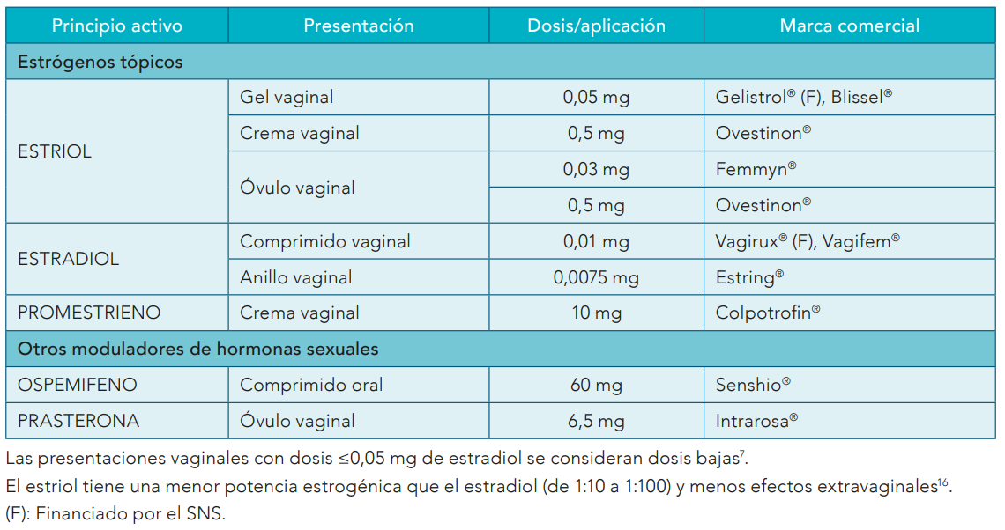
SÍNDROME GENITOURINARIO
DE LA MENOPAUSIA (SGM)
Tabla 1. Medicamentos para el SGM

Slide 16
Sumario
INTRODUCCIÓN
SÍNDROME GENITOURINARIO DE LA MENOPAUSIA (SGM)
SOFOCOS. SÍNTOMAS VASOMOTORES
SEGURIDAD DEL TRATAMIENTO HORMONAL SISTÉMICO (THS)
IDEAS CLAVE

Slide 17
SOFOCOS. SÍNTOMAS VASOMOTORES
MEDIDAS GENERALES O NO FARMACOLÓGICAS
Evitar desencadenantes: bebidas o alimentos calientes, especias, cafeína, alcohol o tabaco.
Utilizar ropa ligera o en capas.
Bajar la temperatura ambiental o usar ventiladores. Dormir en habitaciones frescas.
Si hay sobrepeso u obesidad, la pérdida de peso se asocia con disminución de la intensidad de los sofocos.
Practicar actividad física regular.

Slide 18
SOFOCOS. SÍNTOMAS VASOMOTORES
TERAPIA PSICOCORPORAL
Mindfulness, terapias cognitivo-conductuales, terapias conductuales, hipnosis… no han demostrado ser más eficaces que el placebo en la disminución de los sofocos.
Los placebos reducen los sofocos en hasta el 50% de las pacientes.
FITOESTRÓGENOS
Compuestos vegetales con propiedades estrogénicas y antiestrogénicas. En general, no han demostrado ser más eficaces que placebo.
Genisteína, isoflavona, en dosis > 30 mg/día podría reducir la frecuencia de los sofocos vs. placebo.
Existen incertidumbres sobre el uso a largo plazo o a dosis elevadas y su posible efecto inmunosupresor, o de un posible aumento de riesgo de cáncer de mama o de endometrio.
Su consumo moderado en la alimentación no parece asociarse a aumento de riesgo.

Slide 19

SOFOCOS. SÍNTOMAS VASOMOTORES
PLANTAS MEDICINALES
Su eficacia no ha sido bien establecida, pueden exponer a efectos adversos y a reacciones adversas o interaccionar con medicamentos.
Infusión de valeriana: podría ser eficaz en reducir el número de sofocos (pocos estudios y pocas mujeres). No se asocia a efectos adversos.
Cimicífuga o cohosh negro (Cimicifuga racemosa): no más eficaz que el placebo.
Riesgos hepáticos que motivaron la publicación de una nota informativa de la AEMPS.
Evitar en mujeres con cáncer de mama por su posible efecto estrogénico.
Otras plantas (no han demostrado eficacia): ginseng, hierba de San Juan, onagra, semillas de lino, germen de trigo, sauz gatillo (Vitex agnus castus), ruibarbo de Siberia (Rheum rhaponticum), corteza de pino, hierbas tradicionales chinas como el Dong quai, Ginkgo biloba, ñame silvestre, extractos de polen o de pistilo, o la beta-alanina.
NOTA INFORMATIVA
AEMPS
(Ref: 2006/06)
EXTRACTO DE
LA RAÍZ DE
CIMICIFUGA RACEMOSA
Y LESIONES HEPÁTICAS

Slide 20
SOFOCOS. SÍNTOMAS VASOMOTORES
TRATAMIENTO HORMONAL SISTÉMICO (THS)
El THS a base de estrógenos es el más efectivo (reducción sofocos del 50-100% en 4 semanas),
pero aumenta el riesgo de hiperplasia y cáncer de endometrio, cáncer de mama, tromboembolismo venoso e ictus.
Evitar el THS en mujeres con:
  Cáncer de mama actual, pasado o sospecha.
  Antecedentes de cáncer de endometrio o de ovario.
  Tumores malignos sensibles a los estrógenos (conocidos o sospecha), salvo en situación de cuidados paliativos.
  Hiperplasia endometrial no tratada.
  Sangrado vaginal inexplicable.
  Enfermedad tromboembólica arterial activa o reciente, como angina o infarto de miocardio.
  Antecedentes personales o alto riesgo conocido de enfermedad tromboembólica.
  Hipertensión no tratada.
  Porfiria cutánea tarda.
  Enfermedad hepática activa.
  Enfermedad de la vesícula biliar de alto riesgo

Slide 21
SOFOCOS. SÍNTOMAS VASOMOTORES
Estrógenos
Todos los tipos de estrógenos son efectivos para aliviar los sofocos.
Iniciar con las dosis más bajas de estradiol (0,5 mg/día por vía oral o 0,025 mg/día por vía transdérmica) e ir aumentando hasta alivio de los síntomas.
Dosis habitual de estradiol: 1 mg/día (vía oral) o 0,05 mg/día (vía transdérmica).
El riesgo de tromboembolismo venoso y de ictus isquémico parece ser mayor con las preparaciones orales de estrógenos que con la vía transdérmica.

Slide 22
SOFOCOS. SÍNTOMAS VASOMOTORES
Progestágenos
Se añaden en las mujeres con útero intacto para reducir el riesgo de hiperplasia y cáncer endometrial derivado del uso de los estrógenos. Solos pueden ser una opción en mujeres con sofocos de moderados a severos que no pueden usar estrógenos u otros fármacos no hormonales.
Progesterona: administrar vía oral de forma cíclica (200 mg/día durante 12 días/mes) o en régimen continuo (100 mg/día). Se recomienda tomarlo antes de acostarse ya que se asocia con somnolencia.
Alternativa: preparados para vías tópica y vaginal. Los preparados de progesterona micronizada pueden administrarse tanto vía oral como vaginal. Existen varias preparaciones que combinan estrógenos con progestágenos, para administrarlos bien de forma continua o cíclica (tabla 2).
El progestágeno más estudiado es el acetato de medroxiprogesterona (2,5 mg al día). Se asoció con un exceso de riesgo de enfermedad coronaria y cáncer de mama cuando se administró con estrógenos conjugados (ensayo WHI).
El uso de anticonceptivos orales combinados, con dosis baja de estrógeno, es una opción en mujeres durante la transición a la menopausia (perimenopausia), con sofocos mientras todavía tienen ciclos menstruales y que desean la anticoncepción. Evitar en mujeres obesas por el mayor riesgo de tromboembolismo.

Slide 23
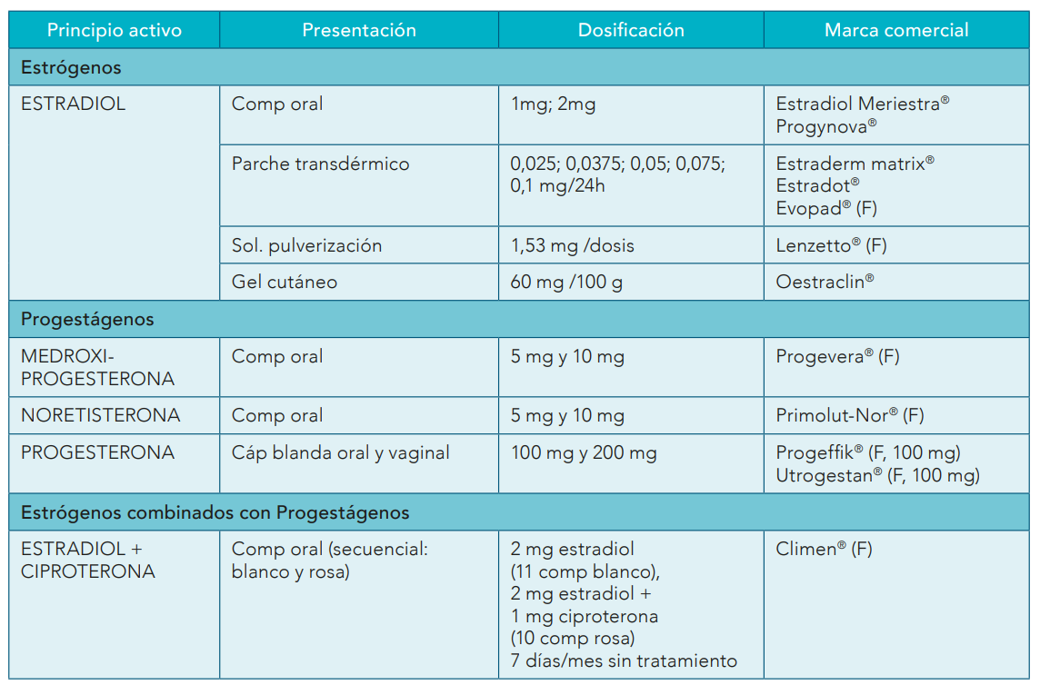
SOFOCOS. SÍNTOMAS VASOMOTORES
Tabla 2. Medicamentos para los síntomas vasomotores de la menopausia

Slide 24
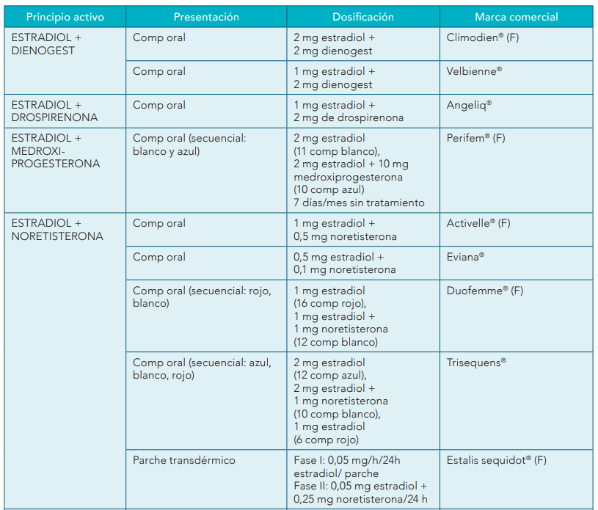
SOFOCOS. SÍNTOMAS VASOMOTORES
Continuación tabla 2. Medicamentos para los síntomas vasomotores de la menopausia

Slide 25
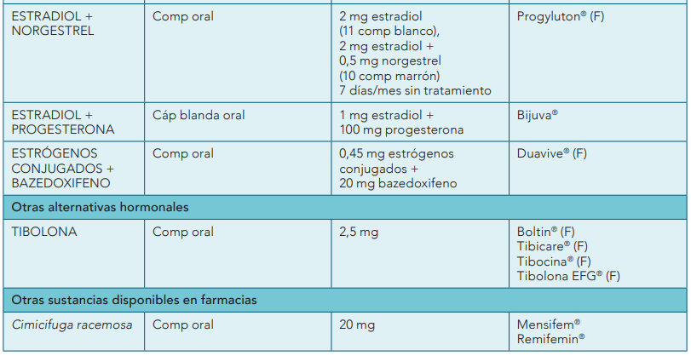
SOFOCOS. SÍNTOMAS VASOMOTORES
Continuación tabla 2. Medicamentos para los síntomas vasomotores de la menopausia

Slide 26
SOFOCOS. SÍNTOMAS VASOMOTORES
Efectos adversos
Los efectos secundarios más comunes de los estrógenos incluyen dolor o sensibilidad en las mamas, alteraciones del estado de ánimo, distensión abdominal y un aumento transitorio de peso.
Casi todas las mujeres en tratamiento con estrógenos y progestágenos tienen sangrados vaginales con los regímenes cíclicos, y durante los primeros meses si el régimen es continuo. Los regímenes continuos de progestágenos podrían estar asociados con un mayor riesgo de cáncer de mama que los regímenes cíclicos.
Si los sangrados continúan después de 3-6 meses con regímenes continuos, se recomienda descartar patología pélvica (hiperplasia endometrial o cáncer endometrial).
Además, debido al aumento del riesgo de cáncer de mama durante y después de interrumpir la terapia hormonal con estrógenos y progestágenos, aconsejar para que se adhieran a las pruebas de detección de cáncer de mama recomendadas para su edad.

Slide 27
SOFOCOS. SÍNTOMAS VASOMOTORES
Duración del THS
La decisión de continuar con el THS debe ser individualizada y basada en los síntomas de la mujer y el análisis del riesgo/beneficio, independientemente de su edad.
Algunos autores recomiendan evaluar la necesidad de continuar la terapia a intervalos de 6 - 12 meses o disminuir la dosis; otros sugieren la primera reducción a los 3-5 años.
Se desconoce cuál es la pauta ideal de interrupción (abrupta o gradual). Se recomienda enfoque de decisión compartida en función de las preferencias individuales.

Slide 28

SOFOCOS. SÍNTOMAS VASOMOTORES
OTRAS ALTERNATIVAS HORMONALES
Bazedoxifeno:
  Modulador selectivo del receptor de estrógeno (SERM).
  Combinado con estrógenos conjugados, en caso de sofocos moderados en mujeres no histerectomizadas que no toleran los efectos adversos de los progestágenos.
  Se han observado casos de hiperplasia endometrial que han requerido estudios de seguridad endometrial a largo plazo (IPT Bazedoxifeno asociado).
  Se asocia a aumento de riesgo de tromboembolismo venoso.
Tibolona:
  Esteroide sintético cuyos metabolitos tienen propiedades estrogénicas, androgénicas y progestágenas.
  Frente a placebo, reduce los síntomas vasomotores, pero es menos eficaz que los estrógenos.
  La incidencia de sangrado vaginal no programado es menor que con el THS.
  No se recomienda su uso en mujeres con antecedentes de cáncer de mama. Puede aumentar el riesgo de accidente cerebrovascular. No debe usarse conjuntamente con el THS.
INFORME DE POSICIONAMIENTO TERAPÉUTICO DE ESTRÓGENOS CONJUGADOS/BAZEDOXIFENO en el tratamiento de los síntomas de la deficiencia de estrógenos en mujeres postmenopáusicas con útero para las que no resulte apropiada una terapia con progestágenos
(IPT, 40/2017. V1)

Slide 29
SOFOCOS. SÍNTOMAS VASOMOTORES
MEDICAMENTOS NO HORMONALES
Antidepresivos:
  Paroxetina (autorizada en EE.UU. a dosis de 7,5 mg/día). 1 sofoco menos al día tras 4-8 semanas de tratamiento. Evitar con tamoxifeno ya que bloquea su conversión en metabolitos activos a través del CYP2D6.
  Otros: venlafaxina, desvenlafaxina, citalopram y escitalopram.
  Sertralina y fluoxetina: no más eficaces que placebo.
Gabapentina. Redujo aproximadamente 2 sofocos al día tras 8 semanas de tratamiento. Alternativa a los antidepresivos en mujeres con sudores nocturnos, en una sola dosis diaria al acostarse. Comenzar con 100 mg una hora antes de acostarse y aumentar 100 mg cada tres noches, hasta un máximo de 900 mg/día.
Clonidina. Eficacia modesta, su uso está limitado por su perfil de efectos secundarios (boca seca, mareos, estreñimiento y sedación). Dosis: 0,1 a 1 mg/día, en dosis divididas.
Oxibutinina. Más eficaz que placebo a dosis de 5-10 mg/día. Efectos anticolinérgicos importantes. No se recomienda a largo plazo.
Vitamina E. Opción en sofocos leves: a dosis bajas, se tolera bien y no se asocia con toxicidad.
Antagonistas de NK3R (fezolinetant). Nuevo enfoque no hormonal que necesita ensayos para valorar su eficacia y seguridad.

Slide 30
SOFOCOS. SÍNTOMAS VASOMOTORES
BLOQUEO DEL GANGLIO ESTRELLADO
Un bloqueo del ganglio estrellado podría aliviar los sofocos moderados a severos.
Fármacos para sofocos en mujeres con cáncer de mama
Las mujeres con cáncer de mama tienen más problemas con los sofocos por:
  Deficiencia de estrógenos abrupta debido a la quimioterapia, que produce insuficiencia ovárica temprana
  Muchas mujeres con cáncer de mama diagnosticado con posterioridad a la menopausia reciben tamoxifeno que se asocia con los sofocos
  Los inhibidores de la aromatasa también pueden causar sofocos, aunque tienden a ser menos frecuentes y menos intensos.
En mujeres con antecedentes de cáncer de mama:
  Los estrógenos sistémicos se consideran relativamente no indicados.
  Antidepresivos: preferibles venlafaxina, citalopram o duloxetina frente a paroxetina o fluoxetina (inhibidores potentes de CYP2D6, que pueden interferir en el metabolismo del tamoxifeno). Los ISRS no interfieren con el metabolismo de los inhibidores de la aromatasa.
  En mujeres con sofocos particularmente sintomáticos durante la noche se pueden administrar dosis graduadas crecientes de gabapentina solo a la hora de acostarse.
  Algún estudio preliminar sugiere que oxibutinina a dosis de 2,5-5 mg/12 horas podría reducir los sofocos.

Slide 31
Sumario
INTRODUCCIÓN
SÍNDROME GENITOURINARIO DE LA MENOPAUSIA (SGM)
SOFOCOS. SÍNTOMAS VASOMOTORES
SEGURIDAD DEL TRATAMIENTO HORMONAL SISTÉMICO (THS)
IDEAS CLAVE

Slide 32
SEGURIDAD DEL TRATAMIENTO HORMONAL SISTÉMICO (THS)
Ensayos WHI (Women´s Health Initiative)
n=27.000 mujeres posmenopáusicas; edad promedio: 63 años (75% > 60 años)

El THS con estrógenos asociados a progestágenos o en monoterapia se asocia a un exceso de riesgo de cardiopatía coronaria, accidente cerebrovascular, tromboembolismo venoso y cáncer de mama.

Alertas informativas sanitarias
y
abandono del uso del THS para la prevención de la enfermedad coronaria y la osteoporosis
(en las que estaban indicados)
No se observaron diferencias significativas en términos de mortalidad por todas las causas, mortalidad cardiovascular y mortalidad por cáncer con el THS.

Slide 33
SEGURIDAD DEL TRATAMIENTO HORMONAL SISTÉMICO (THS)
Críticas a los estudios WHI (Women´s Health Initiative)  Mujeres de los ensayos no representan el grupo de entre 45 y 55 años, en que habitualmente inician los síntomas menopáusicos (75%>60 años)
Se han publicado estimaciones de los riesgos y beneficios absolutos para las mujeres que comienzan el THS a los 50 años.
Se estima que el perfil de riesgo-beneficio resulta más favorable para las mujeres de 50 a 59 años respecto a mujeres mayores. Explicación: en mujeres postmenopáusicas más jóvenes, riesgo basal más bajo de cardiopatía coronaria, accidente cerebrovascular, tromboembolismo venoso y cáncer de mama.
También hay ensayos clínicos en los que los análisis de subgrupos o variables intermedias sugieren que los riesgos
pueden ser menores a los observados en los ensayos WHI.
Todo esto ha llevado a que algunos clínicos recomienden el THS a mujeres en las que no está contraindicada, informando de que los riesgos absolutos en su caso son más bajos.
Hay que tener en cuenta que estos riesgos se basan en estimaciones y que el exceso de riesgo con la combinación de estrógenos y progestágenos persiste (tabla 3).

Slide 34
SEGURIDAD DEL TRATAMIENTO HORMONAL SISTÉMICO (THS)
Un metaanálisis (2019) de estudios epidemiológicos prospectivos ha reactivado las preocupaciones sobre
la asociación entre el THS y el cáncer de mama.
Incluyó más de 100.000 casos de mujeres diagnosticadas de cáncer de mama a una media de edad de 65 años,
con un seguimiento a largo plazo tanto de mujeres que no recibieron THS como de las que sí, independientemente
de su duración. La media de inicio del THS fue a los 50 años.
  Se observó que con estrógenos y progestágenos el riesgo de cáncer de mama:
  - Incrementaba conforme aumentaba el tiempo de utilización del THS:
    < 1 año : incremento débil
    1-4 años: incremento del 60% (RR: 1,6; IC95%: 1,5-1,7)
    5-14 años : se duplicaba el riesgo (RR: 2,1; IC95%: 2,0-2,2)
  Disminuía al suspenderlo, aunque persistía durante más de 10 años tras su suspensión
  Era independiente de la edad de inicio de tratamiento: a la edad de 69 años el riesgo era similar, independientemente de que el THS se hubiera iniciado a los 40 o a los 50 años

Slide 35
SEGURIDAD DEL TRATAMIENTO HORMONAL SISTÉMICO (THS)
Todos los tipos de THS se asociaron a exceso de riesgo de cáncer de mama, salvo los estrógenos vía vaginal a dosis bajas. El riesgo fue mayor con las combinaciones de estrógenos asociados a progestágenos que con sólo estrógenos, más si la progesterona se asociaba diariamente en vez de en forma secuencial.
No se observaron diferencias en función del tipo de progestágeno ni del tipo de estrógeno, ni entre la vía de administración (oral o transdérmica).
Limitaciones del metaánalisis:
  Incluyó estudios observacionales
  La mayoría de las mujeres usaban estrógenos conjugados y acetato de medroxiprogesterona
  Actualmente las dosis de estrógeno que se utilizan son menores.
Con esta actualización de la estimación de los riesgos de cáncer de mama, los excesos de riesgo totales (cardiovasculares y de cáncer, tabla 3) aumentan de forma significativa, tanto durante el uso del THS como tras su suspensión, por lo que esta información debería de ser compartida y discutida con las mujeres que usan o contemplan utilizar THS para el alivio de los síntomas de la menopausia.

Slide 36
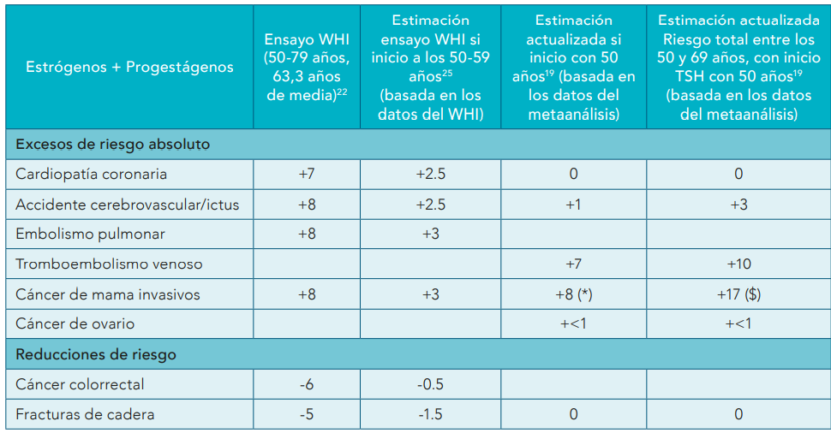
SEGURIDAD DEL TRATAMIENTO HORMONAL SISTÉMICO (THS)
Tabla 3. Exceso de riesgo con 5 años de tratamiento con estrógenos + progestágenos
(nº de eventos/1.000 mujeres–año)
(*): +7 si progestágenos secuenciales y +10 si continuos
($): +14 si progestágenos secuenciales y +20 si continuos
El uso de estrógenos sin progestágenos se asocia a excesos de riesgo más bajos de cáncer de mama y de tromboembolismo venoso y mayores riesgos de cáncer de endometrio. Estos datos y los riesgos asociados con 10 años de tratamiento se pueden consultar en:
Table 1: Summary of HRT risks and benefits during current use and current use plus post-treatment from age of menopause up to age 69 years, per 1000 women with 5 years or 10 years use of HRT. Disponible en: https://assets.publishing.service.gov.uk/media/5d680409e5274a1711fbe65a/Table1.pdf
Table 2: Detailed summary of relative and absolute risks and benefits during current use from age of menopause and up to age 69, per 1000 women with 5 years or 10 years use of HRT: https://assets.publishing.service.gov.uk/media/5d680384ed915d53b8ebdba7/table2.pdf

Slide 37
Sumario
INTRODUCCIÓN
SÍNDROME GENITOURINARIO DE LA MENOPAUSIA (SGM)
SOFOCOS. SÍNTOMAS VASOMOTORES
SEGURIDAD DEL TRATAMIENTO HORMONAL SISTÉMICO (THS)
IDEAS CLAVE

Slide 38

Ideas clave
La menopausia es una etapa fisiológica de la vida y no debe considerarse una enfermedad. Gran variabilidad en los síntomas asociados a la menopausia.
En el síndrome genitourinario son de elección los hidratantes y lubricantes vaginales; si no son suficientes, los estrógenos vaginales.
El placebo reduce los sofocos en hasta el 50% de las pacientes.
En los síntomas vasomotores, el THS es el tratamiento más efectivo. El uso a largo plazo de estrógeno y progestágeno combinado, independientemente de la edad de inicio, puede tener más riesgos que beneficios en mujeres postmenopáusicas (riesgo de cáncer de mama y de accidentes cardiovasculares).
Utilizar THS combinada oral durante 5 años, a la edad de 50 años, supone 1 caso más de cáncer de mama a los 69 años por cada 50 mujeres tratadas. El riesgo se duplica si se utiliza durante 10 años.
Valorar de manera individual el THS en caso de síntomas menopáusicos molestos e incapacitantes, reduciendo la dosis a la mínima eficaz y valorando periódicamente, con la duración lo más corta posible.

Slide 39

Para más información y bibliografía…
INFAC Vol. 30 Nº 8

